Slide 1
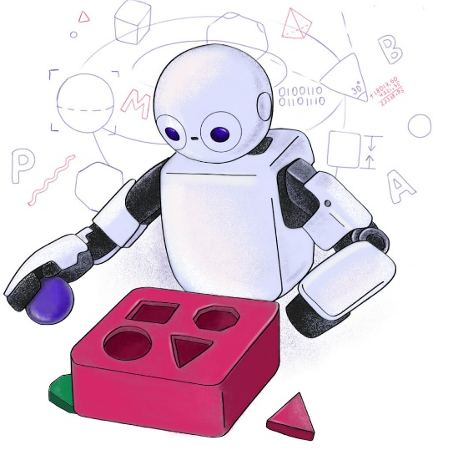

TP558 - Tópicos avançados em Machine Learning: Conditional GAN (CGAN)
Beatriz Bastos Assis
beatriz.assis@mtel.inatel.br

Slide 2
Introdução
Redes Adversárias Generativas (GAN): é uma arquitetura de rede neural que permite descobrir e aprender padrões ou regularidades em conjuntos de dados de entrada. Ela é composta por dois modelos o gerador e o discriminador.
Redes Adversárias Generativas Condicionais (CGAN): é uma extensão da GAN, na qual tanto o gerador quanto o discriminador recebem informações condicionais adicionais durante o processo de geração e discriminação.
Isso a torna mais versátil quando uma condição é necessária
Objetivo:
Geração de Imagens Condicionadas;
Tradução de Imagens;
Edição de Imagens;
Síntese de Dados.

Slide 3
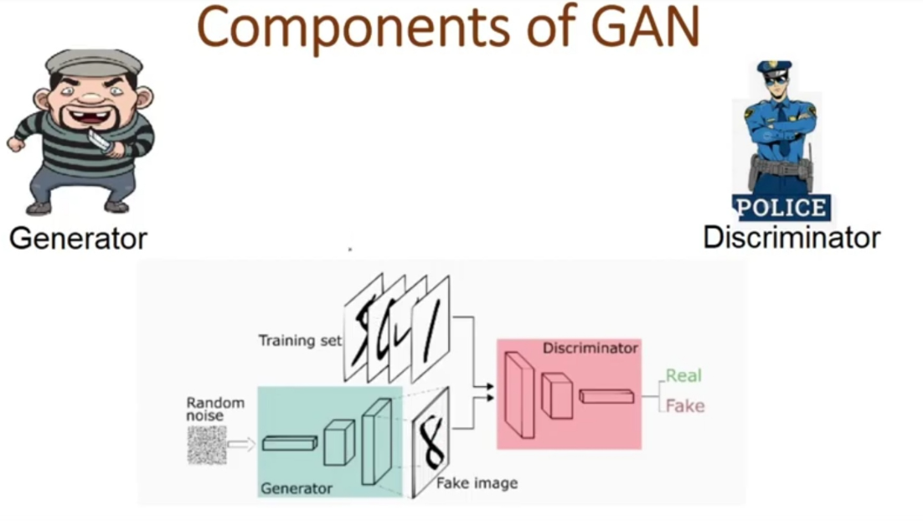
Fundamentação teórica
Conditional Generative Adversarial Network (CGAN) baseia-se nos princípios das redes adversariais generativas (GANs) e na ideia de condicionar a geração de dados a determinadas informações adicionais.
As GANs são uma estrutura de aprendizado profundo composta por dois modelos principais: o gerador e o discriminador.
As GANs são capazes de gerar dados realistas e de alta qualidade, sendo amplamente utilizadas em tarefas de geração de imagens, áudio e texto, entre outras.

Slide 4

Fundamentação teórica
Modelo de rede neural convolucional CGAN: Função de perda:
G = gerador
D = discriminador
D(x) = probabilidade de D estimar que a imagem real é verdadeira
D(G(x)) = probabilidade de D estimar que a imagem gerada por G é verdadeira
E = representa a expectativa matemática, e quando os dados distribuição Pz é igual à distribuição alvo Pdata, o melhor GAN pode ser obtido
Pz(z) = ruído anterior
OBS: o modelo generativo e discriminativo são não lineares e são "adversários"

Slide 5
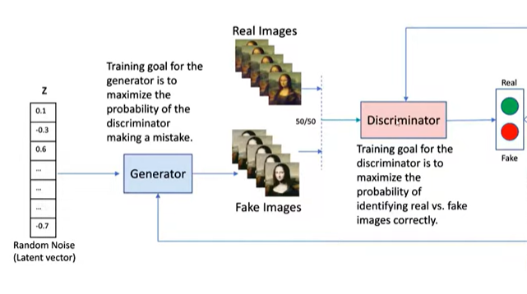
Arquitetura e funcionamento
Rede Adversária Generativa - GAN
Discriminator Loss
General Loss

Slide 6
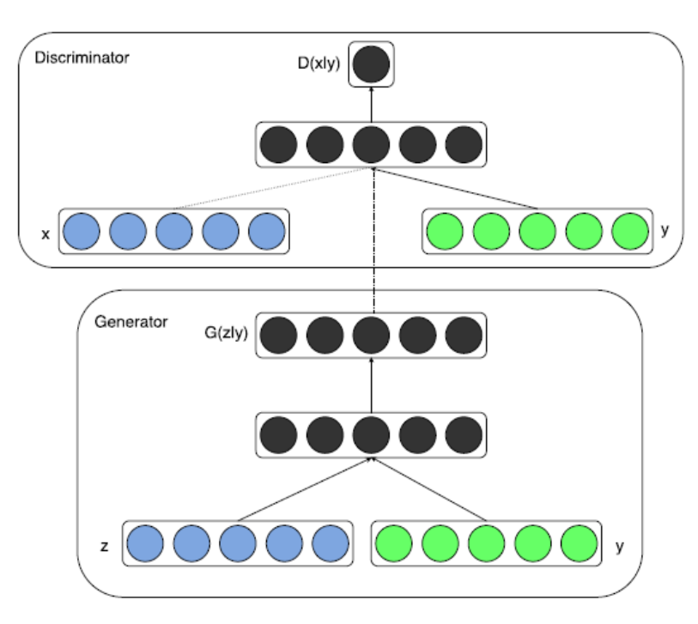
Arquitetura e funcionamento
Rede Adversária Condicional – CGAN
G(z|y) = Gerador condicional
D(x|y) = Discriminador condicional
z = entrada de ruído,
Y = condição adicional
x = saída gerada.

Slide 7
Treinamento e otimização
Preparação dos Dados: Os dados de treinamento consistem em pares de entrada-saída, onde a entrada pode ser uma imagem de referência ou algum tipo de condição, e a saída é a imagem gerada que corresponde a essa entrada.
Por exemplo, se estivermos gerando imagens condicionais, cada exemplo de treinamento consistirá em uma imagem real e uma condição associada a ela.
Inicialização dos Modelos: Os pesos do gerador e do discriminador são inicializados aleatoriamente.
Treinamento Adversarial: Durante cada iteração (ou época) de treinamento, os modelos do gerador e do discriminador são atualizados em etapas alternadas.

Slide 8
Treinamento e otimização
Passo do Discriminador: O discriminador é treinado primeiro. Ele recebe pares de entrada-saída (tanto reais quanto gerados pelo gerador) e é treinado para distinguir entre as saídas reais e as saídas geradas pelo gerador.
A função de perda do discriminador é calculada com base na diferença entre as classificações reais e as classificações das saídas geradas.
Passo do Gerador: O gerador é treinado em seguida. Ele recebe uma entrada de ruído e a condição correspondente e gera uma saída. A saída gerada pelo gerador é passada para o discriminador, que a avalia.
O objetivo do gerador é gerar saídas que sejam indistinguíveis das saídas reais para o discriminador.
A função de perda do gerador é calculada com base na diferença entre as classificações do discriminador para as saídas geradas e o rótulo "real".

Slide 9
Treinamento e otimização
Atualização dos Pesos: Após cada passo do treinamento, os pesos do gerador e do discriminador são atualizados usando um algoritmo de otimização, como o gradiente descendente estocástico (SGD) ou o Adam, para minimizar suas funções de perda.
Treinamento Iterativo: Esse processo de treinamento adversarial continua iterativamente, com o gerador e o discriminador competindo entre si para melhorar suas habilidades.
O objetivo final é alcançar um ponto de equilíbrio em que o gerador produza saídas que se assemelham às saídas reais e o discriminador não consiga mais distinguir entre elas com alta confiança.
Ajustes de Hiperparâmetros: Durante o treinamento, os hiperparâmetros do modelo, como taxa de aprendizado e arquitetura da rede, podem ser ajustados para otimizar o desempenho e a estabilidade do treinamento.
OBS: Esse processo de treinamento adversarial iterativo continua até que os modelos atinjam um desempenho satisfatório e as saídas geradas pelo gerador sejam de alta qualidade e indistinguíveis das saídas reais.

Slide 10
Vantagens e desvantagens
Vantagens:
Geração Condicional: Capacidade de controlar as características da saída gerada, o que é útil em cenários, como geração de imagens condicionadas a rótulos de classe, geração de texto condicionada a um contexto, etc.
Melhoria na Qualidade das Amostras Geradas: Com a capacidade de controlar as características da saída, os CGANs geralmente produzem amostras de melhor qualidade em comparação com GANs não condicionados. Isso ocorre porque o modelo recebe informações adicionais sobre o que deve ser gerado.
Aprendizado Supervisionado e Não Supervisionado: Isso os torna extremamente versáteis, pois podem ser aplicados em uma ampla gama de problemas, desde a geração de imagens até a tradução de texto.
OBS: O aprendizado supervisionado requer exemplos rotulados para aprender a relação entre entradas e saídas. Já o aprendizado não supervisionado explora a estrutura intrínseca dos dados para encontrar padrões ou agrupamentos sem a necessidade de rótulos.

Slide 11
Vantagens e desvantagens
Vantagens:
Robustez a Ruído: CGANs podem ser mais robustos a ruídos nos dados de entrada. Por exemplo, se uma imagem de entrada contiver ruído ou informações incompletas, o modelo ainda pode gerar uma saída razoável com base nas informações condicionais fornecidas.
Transferência de Estilo e Manipulação de Imagens: Devido à sua capacidade de controlar características específicas da saída, os CGANs são frequentemente usados para transferência de estilo entre imagens, bem como para manipulação de imagens, como mudança de cor, rotação, entre outras transformações.
Geração de Dados Multimodais: CGANs podem gerar distribuições multimodais de saída. Isso significa que o modelo pode gerar múltiplas saídas plausíveis para uma entrada condicional, o que é útil em muitas aplicações onde há diversidade desejada nos resultados.

Slide 12
Vantagens e desvantagens
Desvantagens:
Instabilidade e Complexidade no Treinamento: CGANs podem ser mais difíceis de treinar do que outros modelos, especialmente devido à natureza adversarial do treinamento. Eles são propensos a problemas como mode collapse (quando o gerador produz apenas um tipo de saída) e oscilações durante o treinamento.
Sensibilidade a Hiperparâmetros: CGANs têm vários hiperparâmetros que precisam ser ajustados cuidadosamente para obter resultados satisfatórios. A sensibilidade a esses hiperparâmetros pode tornar o processo de treinamento e ajuste mais demorado e exigente.
Requer Grande Quantidade de Dados: Assim como outros modelos de aprendizado profundo, CGANs geralmente exigem uma grande quantidade de dados para treinar adequadamente. Isso pode ser uma limitação em domínios onde os dados são escassos ou caros de obter.

Slide 13
Vantagens e desvantagens
Desvantagens:
Interpretabilidade Limitada: Como muitos modelos de aprendizado profundo, a interpretabilidade dos resultados produzidos por CGANs pode ser limitada. Pode ser difícil entender completamente como o modelo gera suas saídas, especialmente em cenários complexos.
Tempo e Recursos de Computação: Treinar CGANs pode ser computacionalmente caro e exigir recursos de hardware significativos, como GPUs de alto desempenho. Isso pode tornar sua implementação e uso mais custosos em comparação com outros modelos mais simples.
Propensão a Gerar Amostras Falsas ou Irrealistas: Como qualquer modelo de geração de dados, CGANs podem gerar amostras que não são plausíveis ou realistas. Isso pode ser problemático em cenários onde a qualidade das amostras geradas é crucial.

Slide 14
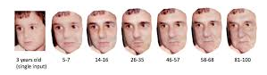

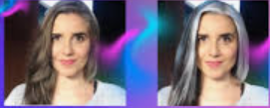
Exemplo(s) de aplicação
Geração de Imagens Condicionadas
Geração de Imagens de Rosto Condicionadas à Idade
Tradução de Texto para Imagem
Edição de Imagens Condicionadas
Edição de Imagens Condicionadas a Atributos
Geração de Imagens a partir de Descrições de Texto

Slide 15
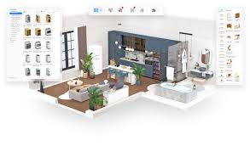
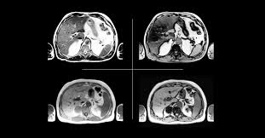
Exemplo(s) de aplicação
Geração de Imagens Médicas Condicionadas a Diagnósticos
Geração de Objetos Condicionada a Especificações
Geração de Imagens de Ressonância Magnética Condicionadas a Diagnósticos
Geração de Interiores de Casas Condicionadas
a Layouts

Slide 16
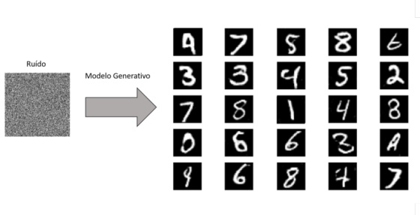
Comparação com outros algoritmos
CGAN vs. GAN Convencional:
O CGAN permite a geração condicional de dados, enquanto as GANs tradicionais geram amostras de forma não condicional.
O CGAN pode ser mais adequado para tarefas onde a geração de dados precisa ser controlada com base em certos rótulos ou classes.

Slide 17
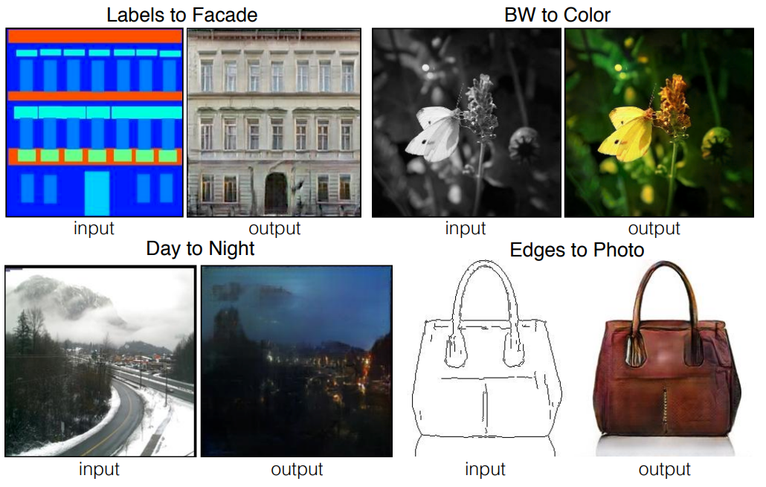
Comparação com outros algoritmos
CGAN vs. Pix2Pix:
CGAN e o Pix2Pix compartilham a capacidade de geração condicional, mas o CGAN é mais flexível em termos de entrada condicional, podendo ser um rótulo ou classe arbitrário, enquanto o Pix2Pix requer entrada e saída pareadas.
CGAN pode ser mais adequado para tarefas onde a correspondência um-para-um entre entradas e saídas não é necessária ou não é possível.

Slide 18
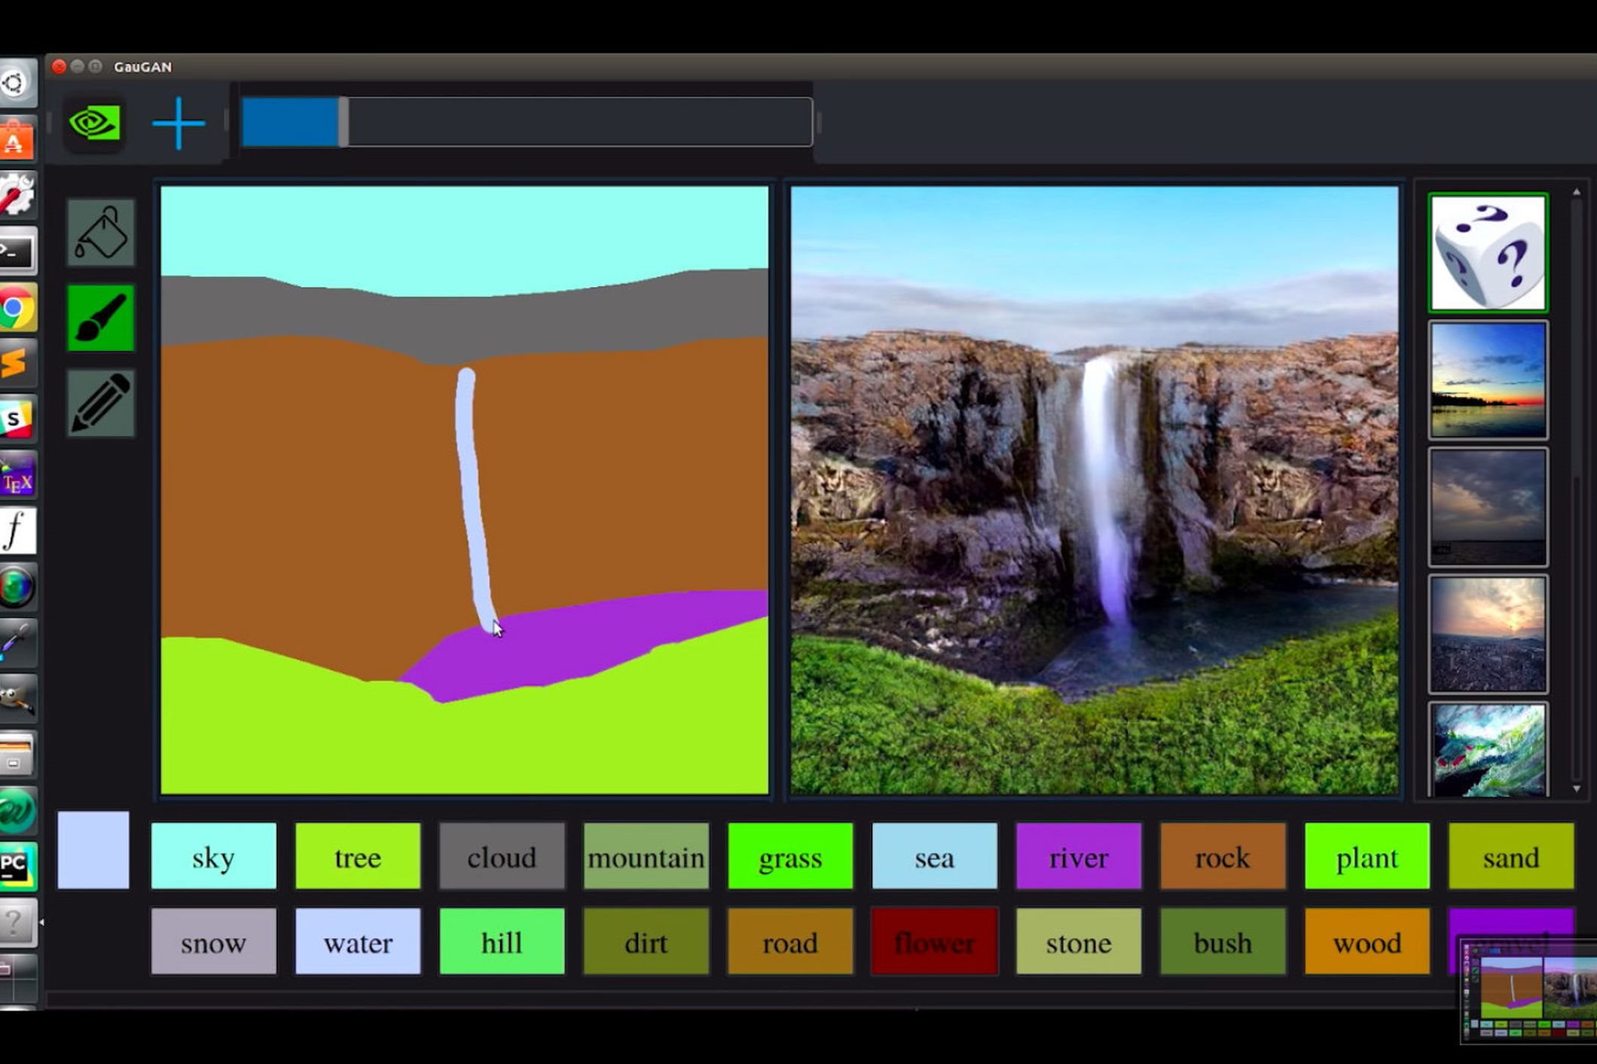
Comparação com outros algoritmos
CGAN vs. GauGAN:
O GauGAN é projetado especificamente para a síntese de imagens semânticas, enquanto o CGAN pode ser aplicado a uma variedade mais ampla de tarefas de geração de dados, incluindo geração de imagens semânticas, mas também outros tipos de dados.
O CGAN oferece mais flexibilidade em termos de entrada condicional, enquanto o GauGAN gera imagens semânticas condicionais a uma máscara de entrada.

Slide 19
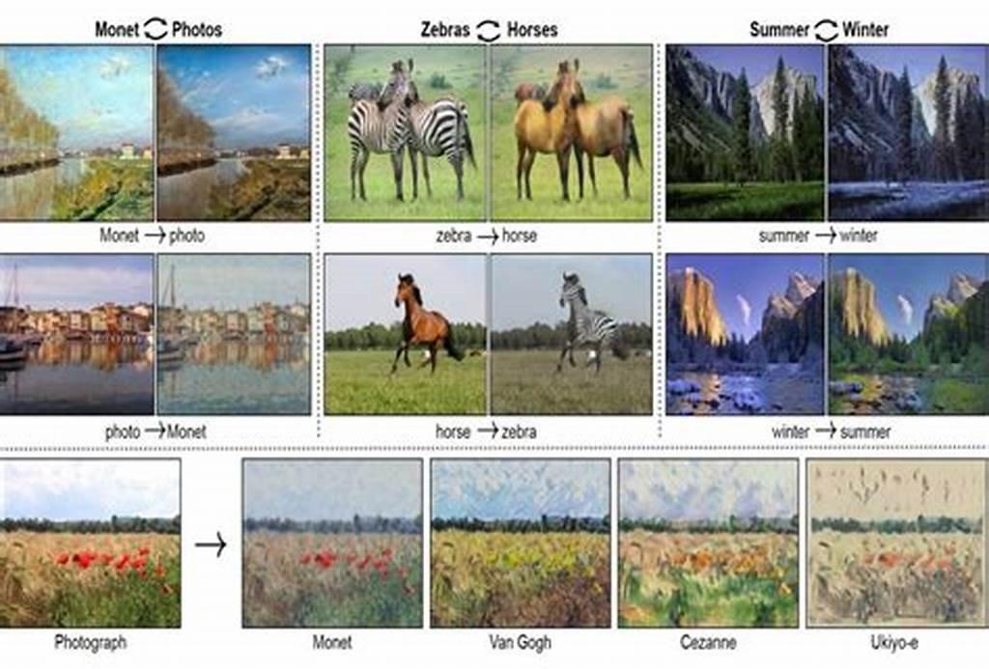
Comparação com outros algoritmos
CGAN vs. CycleGAN:
CGAN é capaz de gerar dados condicionalmente, enquanto o CycleGAN é mais adequado para tarefas de tradução de domínio, onde não há correspondência direta entre entradas e saídas.
CGAN é mais indicado quando há necessidade de controle sobre a geração de dados com base em rótulos ou classes específicas.

Slide 20
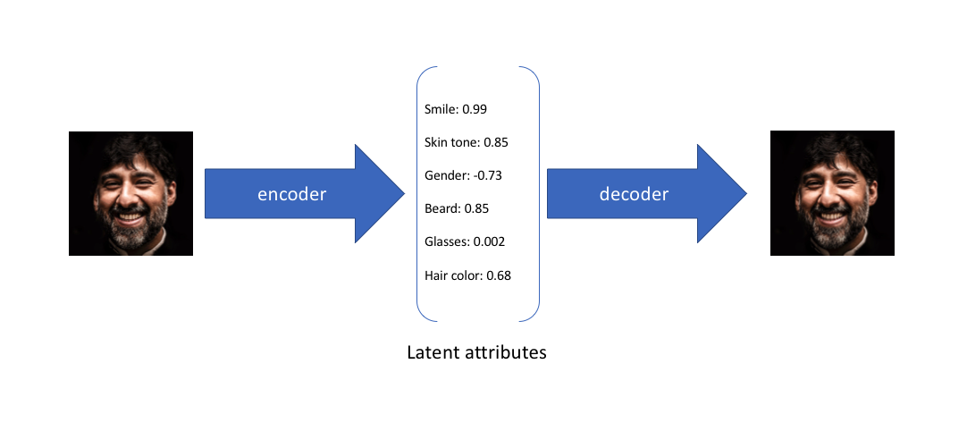
Comparação com outros algoritmos
CGAN vs. VAE (Autoenconder Variacional):
O CGAN pode gerar dados de alta qualidade e realistas, enquanto os VAEs tendem a produzir amostras menos nítidas devido à natureza probabilística do processo de geração.
O CGAN é mais apropriado quando a qualidade visual das amostras geradas é uma consideração importante.

Slide 21
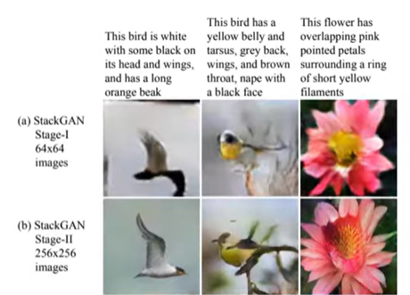
Comparação com outros algoritmos
CGAN vs. StackGAN (Síntese de texto para imagem):
O CGAN é mais versátil em termos de entrada condicional, podendo aceitar qualquer tipo de entrada condicional, enquanto o StackGAN é projetado especificamente para geração de imagens text-to-image.
O CGAN pode ser mais adequado para tarefas de geração de dados que não se limitam à correspondência um-para-um entre texto e imagem.

Slide 22
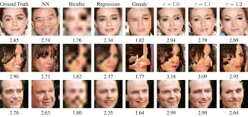
Comparação com outros algoritmos
CGAN vs. Super Resolução (SrGAN):
O SrGAN é projetado para aumentar a resolução de imagens, enquanto o CGAN pode ser usado para uma ampla gama de tarefas de geração de dados, incluindo a geração de imagens de alta resolução condicionalmente.
O CGAN é mais versátil em termos de entrada condicional e pode ser aplicado a tarefas além da super-resolução.

Slide 23
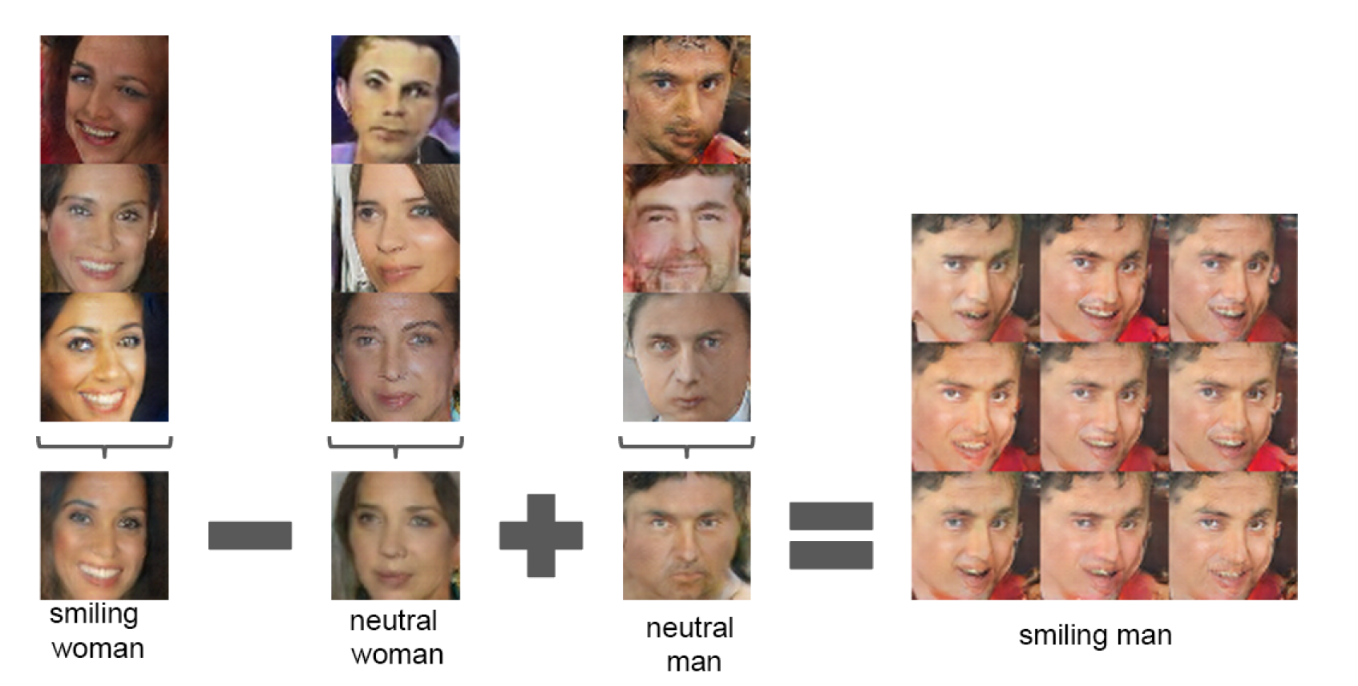
Comparação com outros algoritmos
CGAN vs. DCGAN:
O CGAN permite a geração condicional de dados, enquanto o DCGAN é um modelo não condicional.
A capacidade do CGAN de gerar dados com base em entradas condicionais, como rótulos ou classes, oferece mais controle sobre o processo de geração, o que pode ser crucial em muitas aplicações.

Slide 24
Perguntas?

Slide 25
Referências
https://arxiv.org/abs/1411.1784
https://aws.amazon.com/pt/what-is/gan/
https://keras.io/examples/generative/conditional_gan/
https://www.baeldung.com/cs/vae-vs-gan-image-generation
Link para o Quizz:
https://docs.google.com/forms/d/e/1FAIpQLSeqRU55FCiI-xj4lwB59HItlI6Ae9u4iRkYMIMeWyHTsh0kzA/viewform?usp=sf_link

Slide 26
Obrigado!

